Slide 1
VYSOKÁ ŠKOLA TECHNICKÁ A EKONOMICKÁ V ČESKÝCH BUDĚJOVICÍCH Ústav technicko - technologický
Analýza a návrhy opatření pro zvýšení bezpečnosti cyklistické dopravy v oblasti Třeboňska
Autor diplomové práce: Bc. Michal Šmucr (20569)
Vedoucí diplomové práce: Ing. Bc. Jiří Hanzl, PhD.
Oponent diplomové práce: Ing. Vladimír Faltus, PhD.
České Budějovice, červen 2021

Slide 2
Motivace a důvody k řešení daného problému
Atraktivita oblasti Třeboňska z pohledu cykloturistiky.
Vlastní zájem o cyklistiku a preference cyklistické dopravy.
Zvýšení bezpečnosti cyklistů i ostatních účastníků silničního provozu v předmětné lokalitě.

Slide 3
Cíl práce
Cílem práce je navržení vhodných opatření za účelem zvýšení bezpečnosti cyklistů a ostatních účastníků silničního provozu.
Dílčím cílem práce je posouzení investičních nákladů souvisejících s případnou realizací navrhovaných opatření.

Slide 4
Použité metody
Metoda sběru dat => dopravní nehodovost, intenzita cyklistické dopravy.
Expertní metoda => využití odborníka při analýze zvolené oblasti.
Vlastní dopravní průzkum => zkoumání kolizních situací, stanovení intenzity cyklistické dopravy.

Slide 5
Znázornění kritických lokalit
Zdroj: MAPY.CZ - základní mapy [online]. 16. 4. 2021 [cit. 2021-05-06]. Dostupné z: https://mapy.cz/zakladni

Slide 6
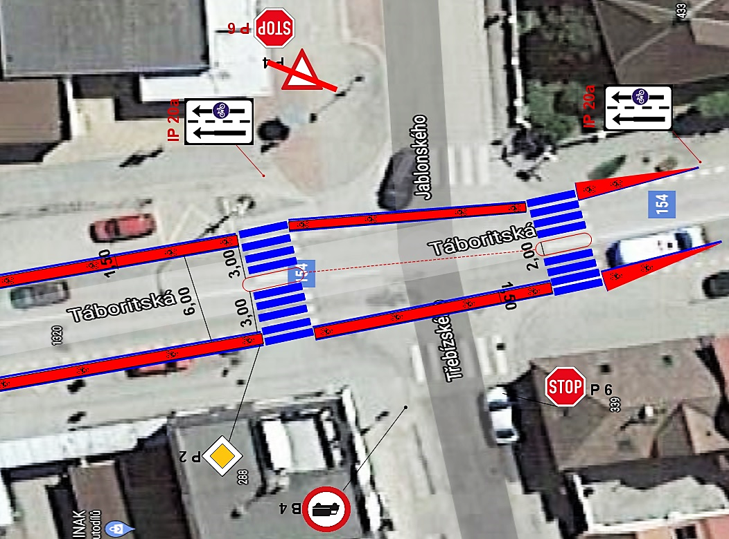
Lokalita č. 1: Vybudování pruhu pro cyklisty v místě ulice Táboritská, Třebízského a Jablonského
Jedná se o 140 m dlouhý úsek, který prochází ulicí Táboritská v Třeboni.
Opatření pro zvýšení bezpečnosti cyklistů, kteří by v tomto úseku projížděli po vyhrazeném pruhu pro cyklisty.
Zdroj: Vlastní zpracování
Zdroj: google.com/maps, (Vlastní zpracování)

Slide 7
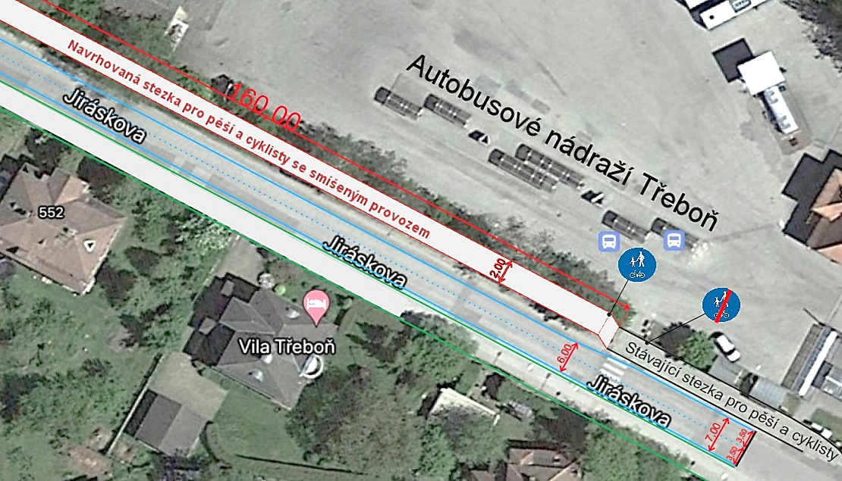
Lokalita č. 2: Opatření v rámci vybudování stezky pro pěší a cyklisty v místě ulice Jiráskova v Třeboni
V tomto případě jde o zhruba 160 m dlouhý úsek, přičemž navrhovaná šířka stezky pro pěší a cyklisty je 2,00 m.
Navázání na stávající stezku, která by dále vedla z centra Třeboně směrem na obec Břilice.
Zdroj: Vlastní zpracování
Zdroj: google.com/maps, (Vlastní zpracování)

Slide 8
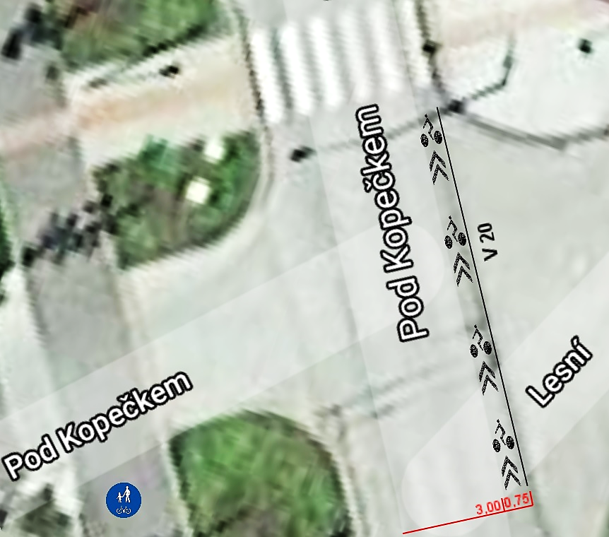
Lokalita č. 3: Provedení úprav vodorovného dopravního značení v místě ulice Pod Kopečkem
Úsek o přibližné délce 650 m je rozdělen na dvě části.
V první části je navrhováno doplnění piktogramu jízdního kola.
V druhé části tohoto úseku lze vyznačit piktogramový koridor pro cyklisty VDZ V 20 (cyklopiktokoridor).
Zdroj: Vlastní zpracování
Zdroj: google.com/maps, (Vlastní zpracování)

Slide 9
Lokalita č. 4: Návrh na vybudování navazující stezky pro pěší a cyklisty v obci Holičky
Jedná se o 350 m dlouhý úsek, přičemž na obrázku je znázorněno počáteční napojení stezky pro pěší a cyklisty.
Změny šířky navrhované stezky jsou způsobeny z důvodu ochrany stromů v místní oblasti.
Realizace stavebních úprav by navazovala na již stávající stezku pro chodce a cyklisty se smíšeným provozem.
Zdroj: Vlastní zpracování
Zdroj: google.com/maps, (Vlastní zpracování)

Slide 10
Závěrečné shrnutí
Přínos navrhovaných opatření spočívá ve zvýšení bezpečnosti a komfortu jízdy cyklistů v dané lokalitě.
Dalším přínosem je eliminace dopravních nehod v souvislosti s cyklistickou dopravou, které jsou detekovány v místě kritických lokalit.
Při uskutečnění zvolených opatření je navrhováno postupovat od finančně nejméně nákladného návrhu opatření až po finančně nejvíce nákladné opatření.

Slide 11
Děkuji za pozornost

Slide 12
Doplňující otázky vedoucího práce
V práci zmiňujete termíny ”cyklotrasa” a ”cyklostezka”. Můžete definovat rozdíly mezi těmito termíny a uvést na příkladech jednotlivé výhody/nevýhody obou způsobů vedení cyklistů v terénu z hlediska bezpečnosti silničního provozu?

Slide 13
Doplňující otázky oponenta práce
1) Vlastní dopravní průzkum probíhal dle kap. 4.3.4 v březnu, kdy je podle Tab. 8 z kap. 4.1.3 podíl cyklistů pouze 2 % na celkovém objemu, takže se jedná o období se spíše minoritním provozem cyklistů. Jsou výsledky takového průzkumu z hlediska cílů diplomové práce relevantní?
2) V diplomové práci jste vytipoval nehodové lokality na základě množství nehod. V kap. 4.3.2 píšete, že z důvodu zjištění nižších intenzit cyklistické dopravy v porovnání s ostatními lokalitami nebude dále brána do úvahy lokalita ve městě Suchdol nad Lužnicí. Pokud množství nehod je ve více lokalitách obdobné, zatímco intenzita cyklistů je nižší, není náhodou právě naopak v této lokalitě vyšší riziko nehody a neměla by být pak právě takové lokalitě věnována větší pozornost?
3) V kap. 4.2.2 se píše, že diplomová práce se nejprve zaměřuje na místa, která nesou riziko budoucího vzniku dalších dopravních nehod. Dá se říci, že existují nějaké lokality tak bezpečné, aby se o nich dalo tvrdit, že nenesou riziko budoucího vzniku dopravních nehod?
4) V teoretické rovině se zabýváte systémem B+R (kap. 3.5.2). Našel byste na Třeboňsku vhodnou lokalitu pro využití tohoto systému?

